Slide 1
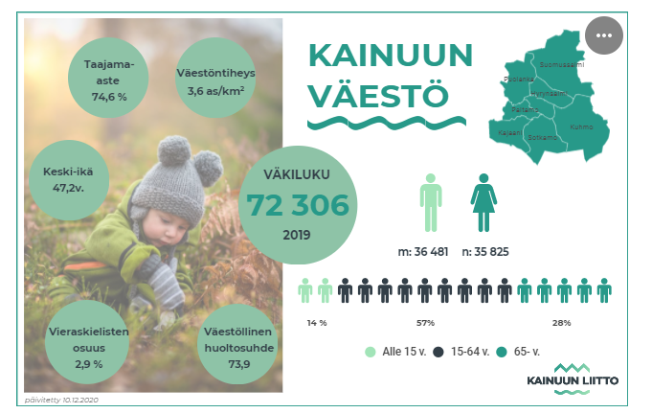
Lähde: Kainuun Liitto 2021

